Slide 1
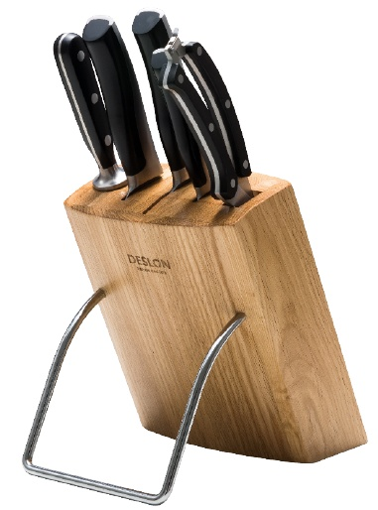
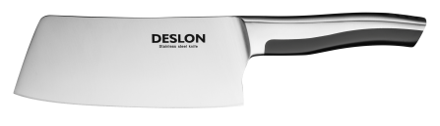
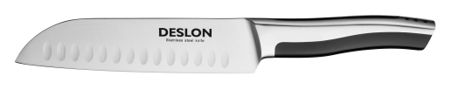

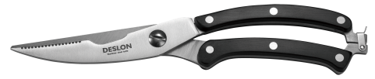

｜德世朗企业—刀具系列｜勃兰登堡系列
BL-TZ005-6
勃兰登堡六件套刀
刀身材质：1.4116钼钒钢
产品配置：切菜刀、三德刀、水果刀、万能剪、磨刀棒、
柞木刀座
--------------------------------------------------------
零 售 价：1140.00元
批 发 价：236.00元
切菜刀 三德刀
水果刀 万能剪 磨刀棒

